Slide 1
Unser Land Slowakei
Kristián Szabó

Slide 2
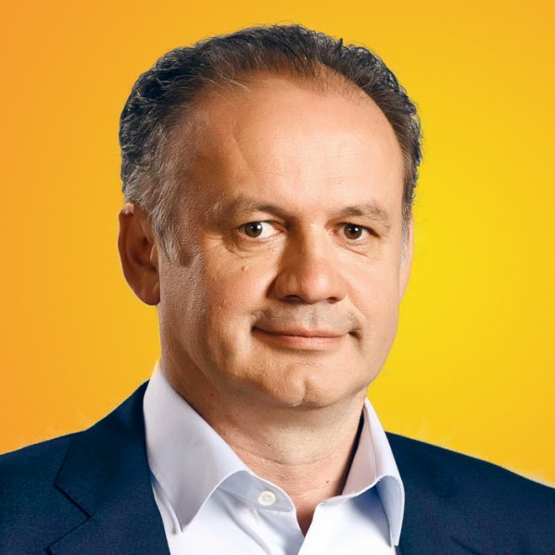
Slowakei
Slowakei liegt in der mitte in Europa
Andrej Kiska ist der Präsident

Slide 3
Slowakei
Unsere Nachbachländer sind Slowakei: Österreich, Tschechische Republik, Polen, Ukraine und Ungarn

Slide 4
Slowakei
Bratislava ist die Hauptstadt.

Slide 5
Slowakei
die Flagge
das Wappen

Slide 6
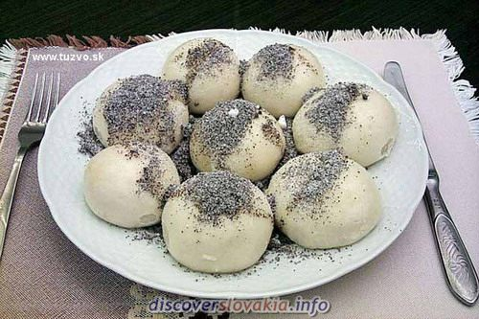
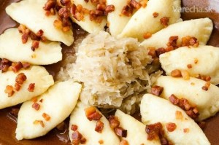
Slowakische traditionelle Gerichte
Mohnbuchteln
Brimsennockerln
Brimsenpirogge
Apfelstrudel

Slide 7
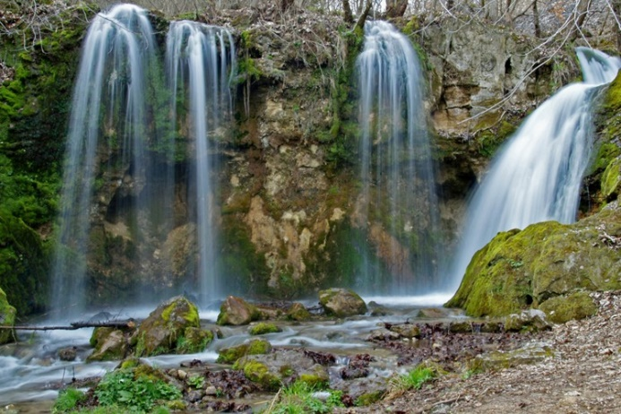
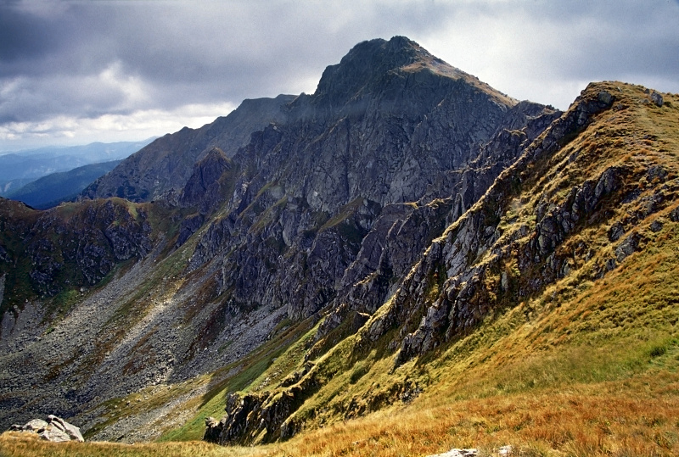
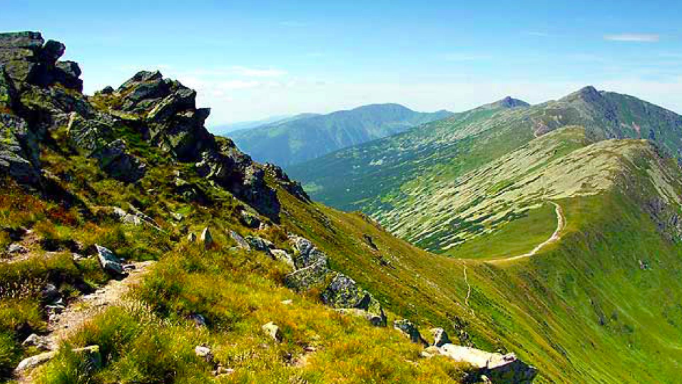
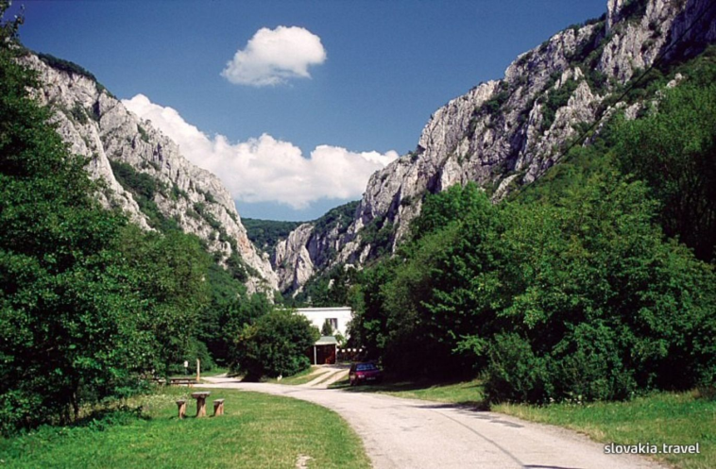
Slowakei
Slowakische Berge

Slide 8
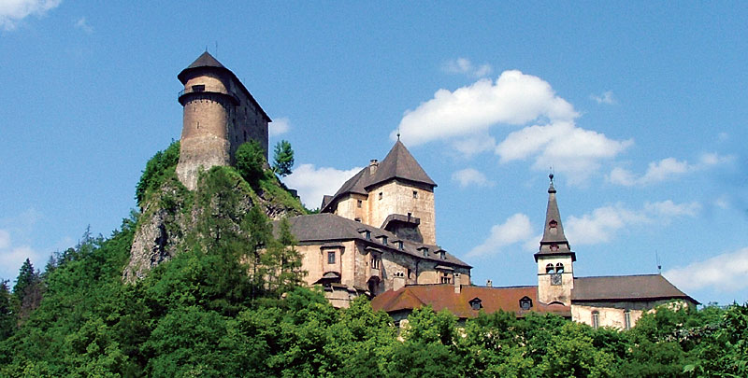
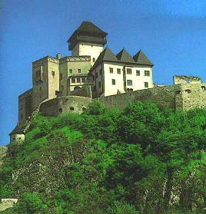
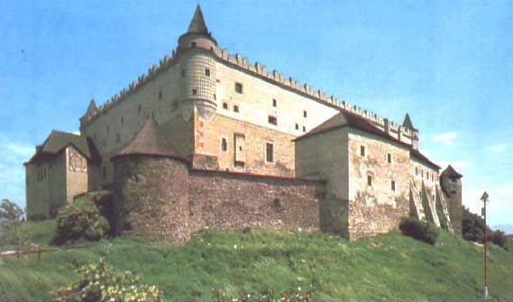
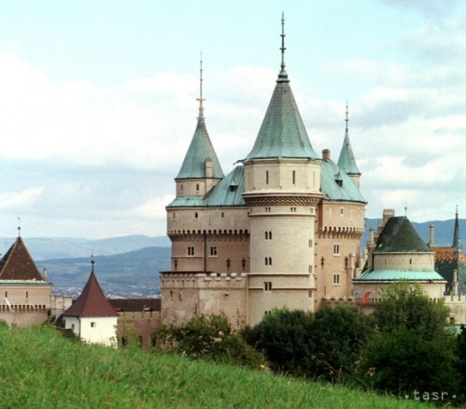
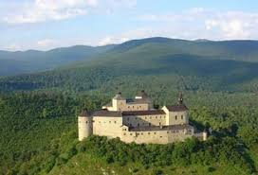
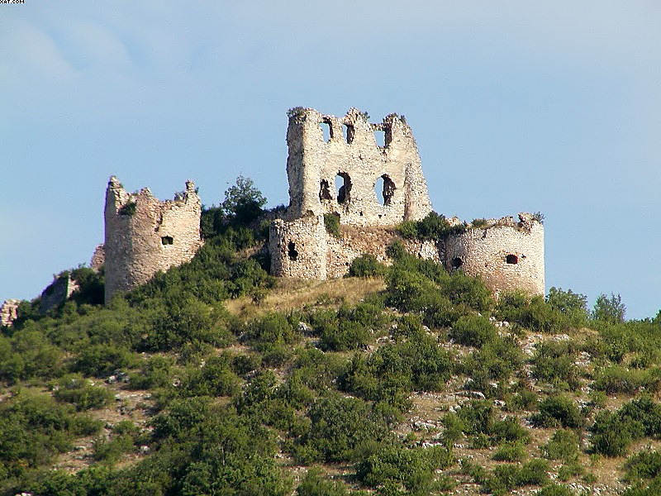
Trenčiansky
Spišský
Oravský
Zvolenský
Bojnice
Krásna hôrka
Turniansky
Slowakische Burgen

Slide 9
Danke für die Aufmerksamkeit

